Slide 1
形式语言与自动机 中厅讲座

Slide 2
引言
点多、碎
时间有限，捋主要思路
可能有些概念过的比较快，我个人可能语速比较快，所以有什么问题你们就随时打断
似乎可不太注意第4章的那几个算法？
概念（判断题）-ppt
算法（简答题） -ppt
证明思路（证明题）-主要看课上证明，辅以作业中证明题
构造方法（构造题）-作业答案，课上例题
细节（所有题）-欢迎补充

Slide 3
第一讲
字母表
运算
语言
归纳与互归纳

Slide 4
第二讲CFG与CFL 概念
上下文无关语言的定义G=(V,T,P,S)
归约&推导&最左推导&最右推导
L(CFG)=CFL
Chomsky四型语法分类——区别在于产生式的箭头左边和右边字符串的限制
语法分析树及其果实
归约->推导->树->推导
  证明时善用第一个产生式

Slide 5
文法与语言的Chomsky分类方法
0 型文法
0 型文法 G = (V, T, P , S ) 的产生式形如 α → β ,
其中 α, β ∈(V∪T)*，但 α 中至少包含一个非终结
符.
能够用 0 型文法定义的语言称为0 型语言.
结论
0 型文法的能力相当于图灵机
（Turing machines）.

Slide 6
文法与语言的Chomsky分类方法
1 型文法
1 型文法 G = (V, T, P , S ) 的产生式形如 α → β , 满足
⏐α⏐≤⏐β⏐，仅 S → ε 例外，且要求 S 不得出现在任何产
生式的右部. 1 型文法也称谓上下文有关文法（context-
sensitive grammars）.
能够用 1 型文法定义的语言称为 1 型语言 或 上下文有关
语言.
与1 型文法的能力相当的一种状态机模型为线性有界自
动机.

Slide 7
文法与语言的Chomsky分类方法
2 型文法
2 型文法 G = (V, T, P , S ) 的产生式形如 A → β , 其中
A∈V，β ∈(V∪T)*. 2 型文法即上下文无关文法.
能够用 2 型文法定义的语言称为2 型语言，即上下文无
关语言.
结论
与2 型文法的能力相当的一种状态机模型为下推自动机
（Pushdown Automata）.

Slide 8
文法与语言的Chomsky分类方法
3 型文法
3 型文法 G = (V, T, P , S ) 的产生式形如 A → aB 或
A → a, 其中 A, B∈V，a ∈ T ∪ {ε}
3 型文法也称为正规文法.
能够用 3 型文法定义的语言称为3 型语言，即正规语言.
结论
3 型文法的能力等价于有限状态自动机.

Slide 9
第二讲 概念
二义文法
文法的无二义性/二义性和语言的固有二义性
消除二义性的方法
  算符优先级联
  左结合
  最近嵌套法解决悬挂else二义性

Slide 10
第二章 题目
设计上下文无关文法
  极端情况double check
文法的二义消除
*证明某个文法的语言是某种串集合
  两边证，一边归纳于串长度，一边归纳于推导步数
  有时要用互归纳
  烦！

Slide 11
第三讲RE 概念
正规表达式定义：归纳定义
正规语言定义（类似）
代数定律具体化及其推论
  E.g.L(M+N)=LM+LN->a(b+c)=ab+ac
  给出验证带变量的正则表达式抽象定律的方法

Slide 12
第三讲 题目
设计正规表达式
  极端情况（ε？）
  善用ε+a
证明或否定关于正规表达式的命题
  先具体化
  证明：
    简单的直接写
    带*/复杂一点的可归
  否定
    特殊情况（ε？）

Slide 13
第四讲FA 概念
三个FA的定义及其区别A=(Q,Σ,δ,q0,f)
区别：δ
扩充定义：δ’
ENCLOSE(q)：q通过ε边能到的所有状态
子集构造法vs修改的子集构造法
DFA最小化
  状态的等价vs可区别
  填表算法-倒着来
    基础：终态与非终态可区别
    归纳：终点可区别则起点可区别
    步骤：
      先删不可达状态
      填表算状态集合
      重新画图

Slide 14
第四讲 题目
通过NFA构造DFA
  子集构造法-顺着捋
  ∅∅∅
  文本搜索专用方法
修改的子集构造法（enclosed）
DFA最小化
构造DFA
  实在不行就先设计正规表达式？
  注意是DFA：对于每个状态和每个字符都有且仅有一条出边
证明某DFA的语言是某（类似上下文无关文法，两边证）
我猜不考（雾）

Slide 15
第五讲 RE<-->FA 题目
RE-εNFA
  Thompson构造法
DFA->RE
  路径迭代法
  状态消去法
    将输入扩充至正则表达式
    对于每一终态单独计算，结果为其和

Slide 16
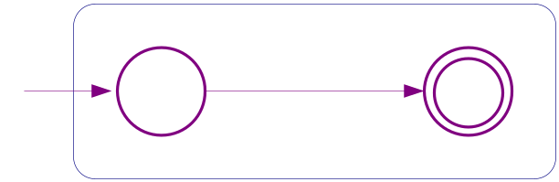
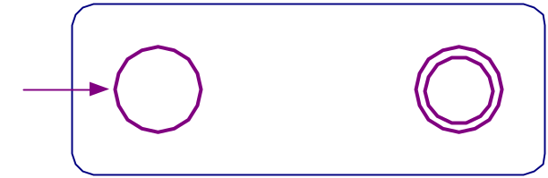
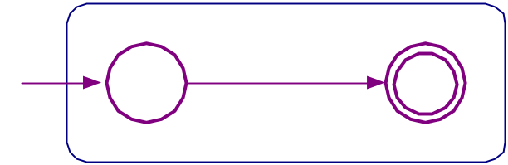
有限自动机与正规表达式的关系
归纳构造过程 (从正规表达式构造等价的ε - NFA)
（Thompson 构造法）
基础:
ε
1 对于 ε ，构造为
2 对于 φ ，构造为
3 对于 a ，构造为
a

Slide 17
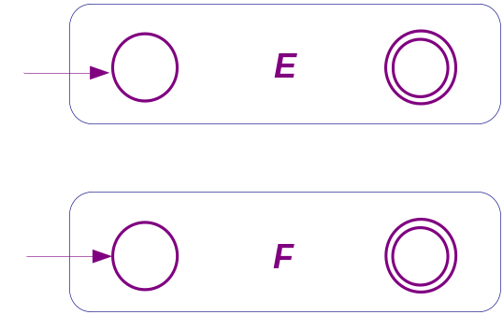
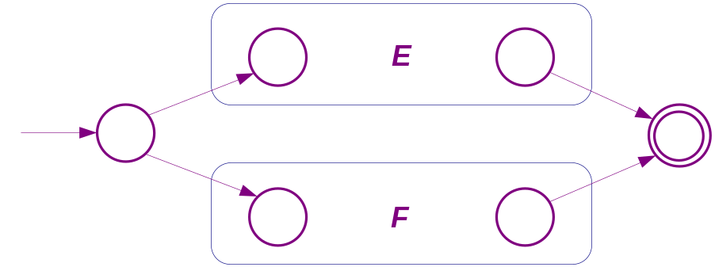
有限自动机与正规表达式的关系
归纳构造过程 (从正规表达式构造等价的ε - NFA)
（Thompson 构造法）
归纳:
1 对于 E+F ，构造为
ε
ε
ε
ε

Slide 18
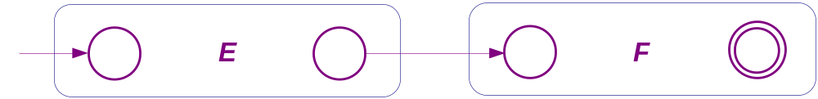
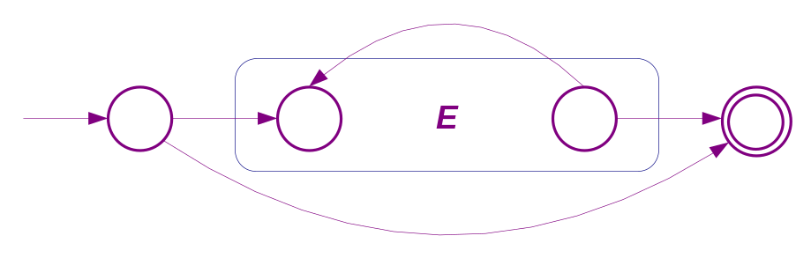
有限自动机与正规表达式的关系
归纳构造过程 (从正规表达式构造等价的ε - NFA)
（Thompson 构造法）
归纳:
2 对于 EF ，构造为
ε
3 对于 E* ，构造为
ε
ε
ε
ε

Slide 19
有限自动机与正规表达式的关系
计算 R⁽_{i}^{k}_{j}⁾ 的迭代过程
基础: k = 0
Case 1 i≠j
若不存在从 i 到 j 的弧，则R⁽_{i}⁰_{j}⁾ = φ；
若仅存在一条从 i 到 j 的弧，且标记为a ，则R⁽_{i}⁰_{j}⁾ = a；
若存在多条从 i 到 j 的弧，且标记为a₁, a₂, … , a_{m}， 则 R⁽_{i}⁰_{j}⁾ = a₁ + a₂ + … + a_{m} ；
Case 2 i=j
若不存在从 i 到自身的圈，则R⁽_{i}⁰_{j}⁾ = ε ；
若存在一个从 i 到自身的圈且标记为a ，则R⁽_{i}⁰_{j}⁾ = ε +a；
若存在多个从 i到自身的圈，且标记为a₁, a₂, … , a_{m} ， 则 R⁽_{i}⁰_{j}⁾ = ε + a₁ + a₂ + … + a_{m} ；

Slide 20

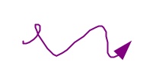







有限自动机与正规表达式的关系
计算 R⁽_{i}^{k}_{j}⁾ 的迭代过程
归纳: 假设 R^{( k}_{i}⁻_{j}¹ ⁾ （i, j = 1, 2, … , n）已经求出. 则迭代
公式为 R⁽_{i}^{k}_{j}⁾ = R^{( k}_{i}⁻_{j}¹ ⁾ + R^{( k}_{i}⁻_{k}¹ ⁾ (R^{( k}_{k}⁻_{k}¹ ⁾ )* R^{( k}_{k}⁻_{j}¹ ⁾
分析: 考虑从 i 到 j 的路径（除 i 和 j 之外的所有状态的
编号不大于 k ）
Case 1 路径不经过 k . 此时，标记该路径的字符串属
于 L( R^{( k}_{i}⁻_{j}¹ ⁾ );
Case 2 路径经过 k至少一次. 此时，标记该路径的字符
串属于 L(R^{( k}_{i}⁻_{k}¹ ⁾ (R^{( k}_{k}⁻_{k}¹ ⁾ )* R^{( k}_{k}⁻_{j}¹ ⁾ ). 如下图所示：
R^{( k}_{i}⁻_{k}¹ ⁾
(R^{( k}_{k}⁻_{k}¹ ⁾ )*
R^{( k}_{k}⁻_{j}¹ ⁾

Slide 21
有限自动机与正规表达式的关系
路径迭代法（从 DFA 构造等价的正规表达式）
步骤:
(1) 将 DFA D 的状态集用{1, 2, … , n}表达，
且初态为1
(2) 对所有1≤i, j ≤ n, 0≤k≤ n ，迭代计算R⁽_{i}^{k}_{j}⁾；
这里, R⁽_{i}^{k}_{j}⁾ 为表示如下语言的正规表达式：
w ∈ L(R⁽_{i}^{k}_{j}⁾ ) iff 从 i 到 j 有一条标记为 w 的
路径, 且这条路径上除 i 和 j 之外的所有状态
的编号均不大于 k
(3) 通过(2)的迭代过程，最终可计算出
R⁽_{i}^{n}_{j}⁾（i, j = 1, 2, … , n）
(4) 将所有 R⁽₁^{n}_{j}⁾（j 为任一终态）相“+”

Slide 22
第六讲 概念
Pumping引理
几个算法
  判定正规语言是否为空
  判定是否含特殊字符串
  判定是否相等
封闭运算
  并
  闭包
  连接
  补
  交
  反向
  同态
  逆同态

Slide 23
针对正规语言的 Pumping 引理
Pumping 引理的一个应用
用于证明某个语言 L 不是正规语言
Pumping 引理的条件可形式表示为：
∃n∀w∃x∃y∃z∀k(n≥1∧(w∈L∧|w|≥n → w=xyz∧y≠ε ∧|xy|≤n∧(k ≥0→xy^{k}z∈L)))
该命题的否定形式为：
∀n∃w∀x∀y∀z∃k(n≥1→(w∈L∧|w|≥n∧(w=xyz∧y≠ε ∧|xy|≤n → k ≥0∧xy^{k}z∉L)))
证明步骤
1. 考虑任意的n≥1 .
2. 找到一个满足以下条件的串w∈L (长度至少为n).
3. 任选满足w=xyz ∧ y≠ε ∧ |xy|≤n 的x,y,z
4. 找到一个 k ≥0, 使 xy^{k}z ∉ L.

Slide 24
第六讲 题目
判断
证明某语言不是正规语言
  直接泵
  利用性质
证明新运算封闭
  用已有运算性质
  构造DFA/RE

Slide 25
第七讲 概念
下推自动机的定义
ID表示当前格局（q,w,γ）
终态接受L(P) vs 空栈接受N(P)
互相转化（加初态、栈顶符）

Slide 26
第七讲 题目
设计PDA
  空栈or终态-说清
  实在不行设计CFG再转换（可操作性高于上一个）

Slide 27
第八讲 题目
CFG与PDA的互相转化
CFG-PDA简单，PDA-CFG繁
通过设计CFG设计PDA

Slide 28
从上下文无关文法构造等价的下推自动机
一种构造方法
设 CFG G = (V, T, P , S ) ，构造一个空栈接受方式的
PDA E = ( {q} , T, V ∪ T, δ, q, S ) ,
转移函数 δ 定义如下：
(1) 对每一 A∈V, δ(q, ε, A) = {(q,β)⏐"A→β”∈P };
(2) 对每一 a∈T, δ(q, a, a) = { (q, ε) }.

Slide 29
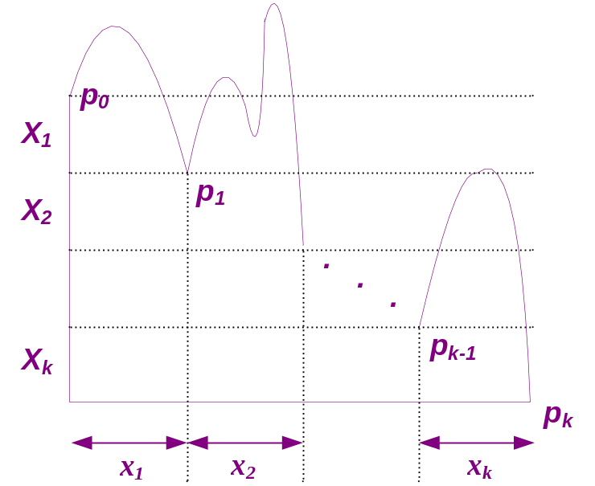
从下推自动机构造等价的上下文无关文法
一种构造方法 设 PDA E = (Q, Σ, Γ, δ, q₀ , Z₀ ), 构造CFG
G = (V, Σ, P , S ) ，其中
V = {S} ∪ { [pXq]⏐p,q∈Q∧X∈Γ }
产生式集合 P 定义如下：
(1) 对每一 p∈Q, G 包含产生式
S → [q₀Z₀p];
(2) 若 (q,X₁X₂…X_{k}) ∈ δ(p, a, X),
则G 包含产生式
[pXp_{k}]→a[qX₁p₁] [p₁X₂p₂]…[p_{k-1}X_{k}p_{k}].
其中，a ∈ Σ 或 a = ε，
(参见右图，其中p₀=q)

Slide 30
第九讲 概念
DPDA定义
  最多包含一个元素
  若有a可以转移，则ε不可转移
能力强于DFA
前缀性质<-->空栈接受DPDA
空栈接受和终态接受的DPDA不等价！
讲义中的例子（wwR，wcwR）

Slide 31
第九讲 题目
设计DPDA
  注意是DPDA
选择填空

Slide 32
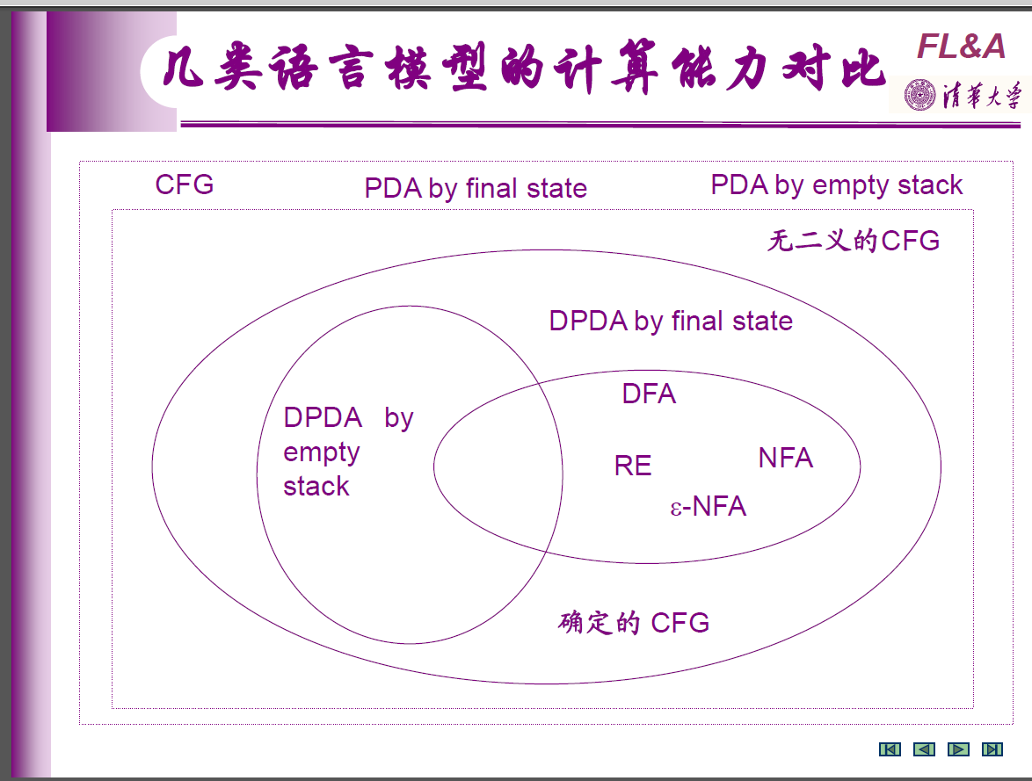

Slide 33
第十讲 概念/题目
有用符号、无用符号、生成符号、可达符号
消除ε产生式
消除Unit产生式
消除无用符号
获得Chomsky范式
顺序不能乱
重要！

Slide 34
第十一讲 概念
上下文无关语言的Pumping引理
CYK算法
不可判定问题
  CFG是否无二义？
  CFG是否固有二义？
  CFG相交是否为空？
  CFG是否相等
  CFG是否为Σ*

Slide 35
针对上下文无关语言的Pumping引理
Pumping 引理的一个应用
用于证明某个语言 L 不是上下文无关语言
（接上页）
证明步骤
1. 考虑任意的n>0.
2. 找到一个满足以下条件的串z∈L (长度至
少为n).
3. 任选满足z=uvwxy ∧vx≠ε ∧|vwx| ≤ n 的
u,v,w,x,y.
4. 找到一个 k ≥ 0, 使 uv^{k}wx^{k}y ∉ L.

Slide 36
第十一讲 概念-封闭运算
替换：Σ->语言集合
并
闭包
连接
同态
反向
与正规语言的交
反同态
不是封闭运算-CFG间交、补、差

Slide 37
第十一讲 题目
判断题
CYK算法
  先转换为chomsky范式
  每个都要枚举分隔
Pumping引理
  直接
  间接

Slide 38
第十二讲 概念
基本图灵机
格局
推导关系及其特殊情况
递归可枚举语言
停机
递归语言
编程技巧
  存储区状态
  多道
  子例程

Slide 39
第十二讲 概念
扩展的图灵机
  多带
    只有一带为初始输入
    可不动
    可用2k多道模拟
  非确定
    下一状态有多种选择
    利用ID及队列模拟
受限的图灵机
  半无穷带
  多栈机
  计数器机
计算机
除单计数器机外，都等价！

Slide 40
第十二讲 题目
构造图灵机及其变种（多栈，计数器）
概念判断

Slide 41
第十三讲 概念（可判定部分）
图灵机二进制编码
对角语言-并非递归可枚举
递归语言补运算封闭
递归可枚举语言补运算不封闭
通用语言
问题与语言
问题的可判定性
问题的归纳
Rice定理
Post对应问题

Slide 42
第十三讲 概念（计算复杂性部分）
图灵机与非确定图灵机的时间复杂度-最多在T(n)步停机
P vs NP vs NP难 vs NP完全
SAT是NP完全问题

